Slide 1

Um framework java para gamificação
Krishna Campos

Slide 2
Agenda
1 - Design de jogos
2 - Gamificação
3 - Problema
4 - Objetivo
5 - Resultado
Análise competitiva
Framework

Slide 3
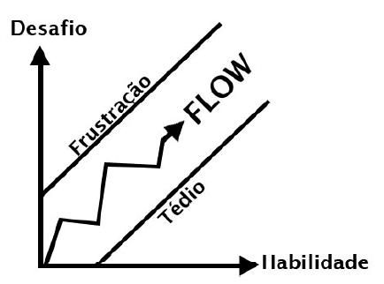
1 - Design de jogos
Os jogos são competições que envolvem regras praticadas entre duas ou mais pessoas que despertam reações humanas.
Teoria do Flow (Fluxo)

Slide 4
1 - Design de jogos
O design de jogos é uma disciplina que estuda o processo de construção e modelagem de jogos.
É estudado em design de jogos a estrutura do jogo e as reações que a utilização de cada elemento causa nos jogadores durante o andamento do jogo.

Slide 5
2 - Gamificação
A Gamificação é uma metodologia que utiliza elementos conhecidos do design de jogos em outros contextos diversos.
O objetivo da adoção da Gamificação é aproximar a reações observadas durante a realização de atividades do cotidiano àquelas observadas em um jogo, gerando maior engajamento e motivação.

Slide 6
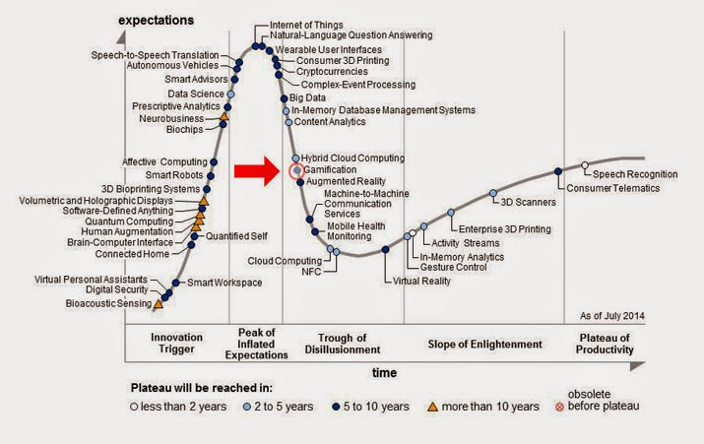
Hype cycle - 2014

Slide 7
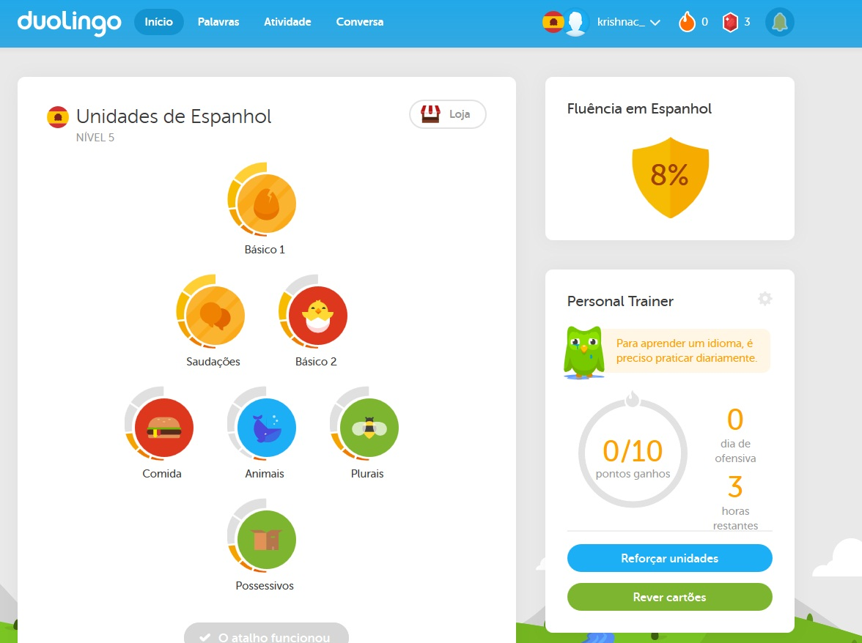

Duolingo

Slide 8
3 - Problema
Existe uma escassez de ferramentas para desenvolvedores que desejam construir um novo aplicativo ou plataforma adotando a metodologia.

Slide 9
4 - Objetivo
Comparar plataformas gamificadas
Implementar um framework java swing de gamificação

Slide 10
5 - Resultado Análise competitiva
 | Pontos | Badges | Barra de Progresso | Níveis | Avatar | Skills | Radar de Habilidades | Objetivos | Leaderboard
Duolingo | X | X | X | X |  |  |  | X | X
SuperBetter | X |  | X | X |  | X |  | X
Saraiva Prepara | X |  | X | X |  |  |  | X | X
Chore Wars | X | X |  | X | X | X |  | X
LifeBit | X | X | X | X |  |  |  | X | X

Slide 11
5 - Resultado Framework
Usuário
Pontos
Avatar
Radar de Habilidades
Badge
Objetivo
Ranking
Nível
Barra de progresso

